Slide 1
Документы. Виды Проверок.
Подготовил Преподаватель
Дембицкая Е.В.

Slide 2
План
1. Бухгалтерские документы
2.Требования, предъявляемые к заполнению документов.
3.Приемка, проверка и бухгалтерская обработка документов

Slide 3
1.Бухгалтерские документы
Первичные документы – это документы, составленные на месте и в момент совершения операции.
Первичные документы фиксируют факт совершения хозяйственных операций и, как правило, создаются в момент совершения операции.
Правильное оформление документов в бухгалтерском учете важно и для формирования данных бухгалтерского учета, и для определения налоговых обязательств организации.

Slide 4
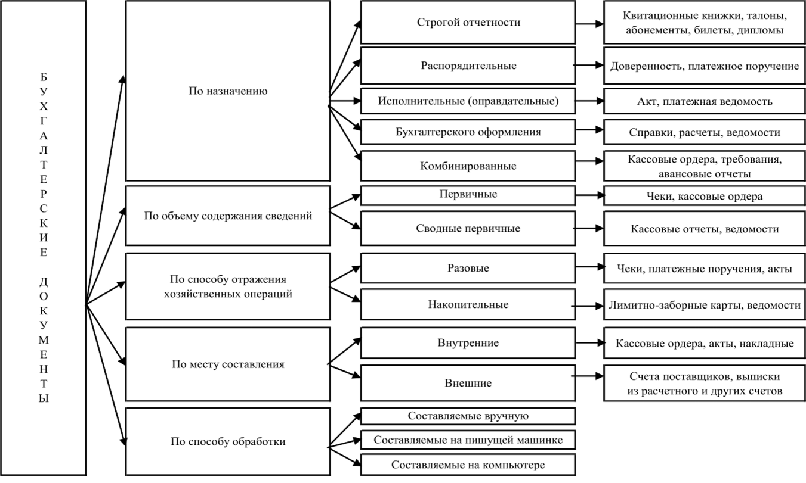

Slide 5
Первичные учетные документы и их содержание
Первичные документы должны содержать следующие обязательные реквизиты:
- наименование документа (формы), код формы: указывает на характер отражаемого в нем ФХЖ и придает ему доказательную силу;
- дату составления: несет в себе контрольное и информационное значение, т.к. однородные ФХЖ повторяются;
- наименование организации, от имени которой составлен документ;
- содержание, количественную и стоимостную оценку ФХЖ: отражаются путем регистрации данных, выраженных в признаках и показателях, отличающих данный факт и полученных посредством наблюдения;
- наименование должностных лиц, ответственных за совершение ФХЖ и правильность его оформления;
- личные подписи указанных лиц и их расшифровки.

Slide 6
2.Требования, предъявляемые к заполнению документов.
Документы должны составляться своевременно, как правило, в момент совершения операции, или, если это почему-то невозможно, - непосредственно по окончании операции.
При реализации товаров, продукции, работ и услуг с применением контрольно - кассовых машин допускается составление первичного учетного документа не реже одного раза в день по его окончании на основании кассовых чеков.
В документах должны быть заполнены все реквизиты, отражающие достоверные данные.

Slide 7
Требования, предъявляемые к заполнению документов.
Документы могут заполняться пастой шариковых ручек, химическим карандашом, при помощи пишущих машин или полностью автоматизированным путем.
Документ должен быть оформлен четко, ясно, без помарок, производить записи в документах простым карандашом не разрешается.
Итоговые записи, связанные с передачей ценностей, должны писаться прописью.
Свободные строки должны быть перечеркнуты.

Slide 8
Требования, предъявляемые к заполнению документов.
Перечень лиц, имеющих право подписи первичных учетных документов, утверждает руководитель организации по согласованию с главным бухгалтером.
Документы, которыми оформляют факты хозяйственной жизни, связанные с денежными средствами, подписывают руководитель организации и главный бухгалтер или уполномоченные ими лица.

Slide 9
3. Приемка, проверка и бухгалтерская обработка
Первичные документы должны содержать
следующие сведения
Наименование документа, дату его составления,
Должности лиц, ответственных за совершение хоз. операции.
Содержание и основания совершения хоз. операций.
Наименование организации, фамилия и инициалы предпринимателя.

Slide 10
Поступившие в бухгалтерию документы подвергаются
Проверке: выписан ли документ на бланках установленной формы, заполнены ли все его реквизиты, подписи.
Расценка, или таксировка, документов - это денежная оценка указанных в документе материальных ценностей.
Группировка - это подбор однородных документов в пачки, что позволяет делать записи общими итогами. На основе групп первичных документов часто составляют сводные документы.
Разметка, или контировка, - это определение и запись корреспондирующих счетов по каждой хозяйственной операции, отраженной в документах.

Slide 11
проверка и бухгалтерская обработка
После разметки данные документов о хозяйственных операциях записывают в синтетических и аналитических счетах, а использованные документы сдают в архив. Путь, который проходят документы от момента выписки до сдачи на хранение в архив, называется документооборотом.
Поступившие в бухгалтерию документы подвергаются обработке для подготовки их к записям в регистры бухгалтерского учета. Основным этапом бухгалтерской обработки документов в организации является проверка поступивших документов по существу, по форме, арифметически.

Slide 12
проверка и бухгалтерская обработка
При проверке документов по существу необходимо установить законность, правильность и целесообразность совершенной хозяйственной операции.
Проверка по форме позволяет убедиться, что для оформления конкретной хозяйственной операции был использован бланк соответствующей формы, все цифры четко проставлены, содержание операции и все реквизиты отражены.

Slide 13
проверка и бухгалтерская обработка
После этого бухгалтер проводит арифметическую проверку, которая сводится к проверке правильности арифметических вычислений и подсчетов, таксировки документов.
Таксировка выполняется путем умножения количества на цену.
Арифметическая проверка позволяет контролировать арифметические подсчеты итогов, правильность отражения количественных и стоимостных показателей.

Slide 14
После проверки бухгалтер обрабатывает документы.
Контировка документов заключается в определении счетов, на которые следует записать по дебету и кредиту оформленные в документах хозяйственные операции.

Slide 15
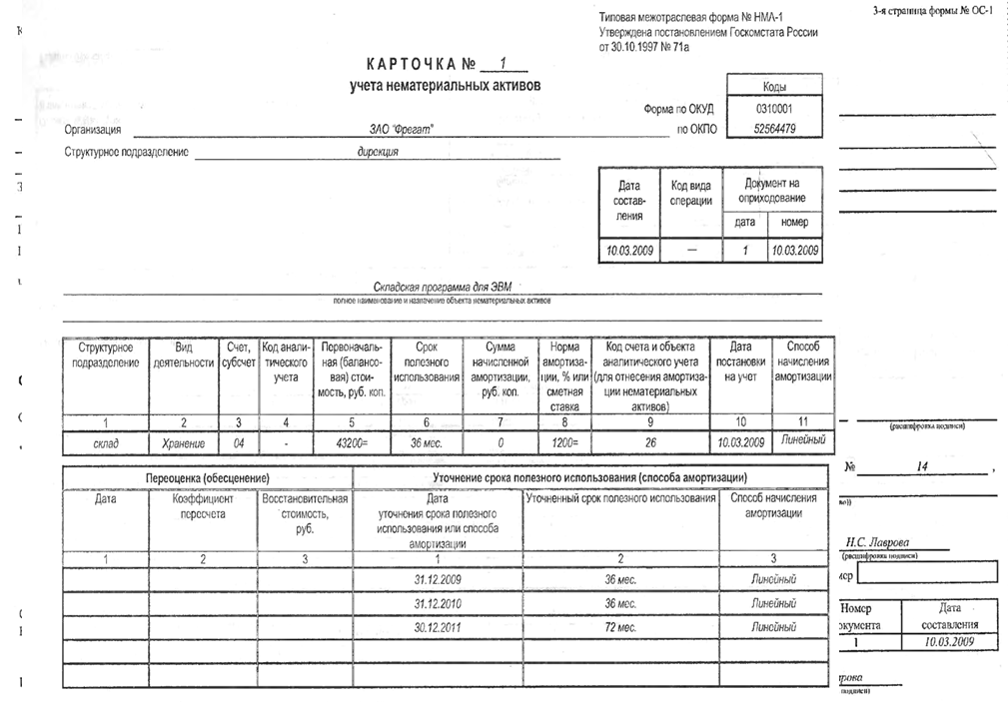
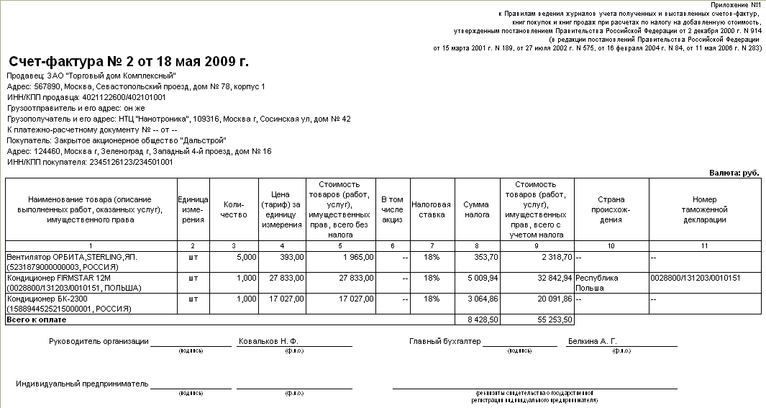

Slide 16
Литературный лист
https://www.ascon-spb.ru/navigator/stati/poleznye_sovety_po_oformleniyu_pervichnyh_dokumentov/
https://1c-wiseadvice.ru/company/blog/oformlenie-pervichnykh-bukhgalterskikh-dokumentov-trebovaniya-i-pravila/
https://macros-ht.ru/spravochnik/pervichnye-buhgalterskie-dokumenty/
https://works.doklad.ru/view/mz2cBbBK9LA/all.html

